Slide 1




石油工程学院学生工作室
安全卫生检查结果
2024.02.29

Slide 2
结果汇总
优秀工作室
序号 | 工作室 | 负责人 | 学号 | 负责人电话 | 所属系所 | 打分
1 | B429 | 李经纬 | S21020063 | 17860760270 | 油气开采研究所 | 90.2
2 | B417 | 李绍鹏 | S20020118 | 15945859032 | 油气开采研究所 | 88.2
3 | B335 | 林国君 | S21020019 | 15016666254 | 油气井工程研究所 | 87.5
4 | B619 | 陈楠 | S22020181 | 15091453137 | 油气藏工程研究所 | 87.5
5 | E1817 | 邢志豪 | S21020131 | 15069919155 | 油气藏工程研究所 | 87.4

Slide 3
结果汇总
序号 | 工作室 | 负责人 | 学号 | 负责人电话 | 所属系所 | 打分
6 | E2017 | 吕志琦 | S21020065 | 15689963661 | 油气田化学研究所 | 87.3
7 | B601 | 李嘉伟 | S21020099 | 13553052562 | 油气藏工程研究所 | 87.2
8 | E1813 | 张欢 | 1902010114 | 18330840841 | 油气藏工程研究所 | 87.1
9 | 特C419 | 韩磊 | B21020004 | 15709288192 | 油气井工程研究所 | 87.1
10 | E1916 | 陈莹杰 | S22020034 | 15951552123 | 油气藏工程研究所 | 86.7
11 | E2020 | 杨恒 | B20020012 | 18392888204 | 油气井工程研究所 | 86.6
12 | B623 | 李晓宇 | B19020028 | 18678667302 | 油气藏工程研究所 | 86.3
13 | B402 | 黄琛梅 | Z22020063 | 15034536915 | 油气开采研究所 | 86.0
14 | B605 | 赵彤彤 | Z21020103 | 17629032014 | 油气藏工程研究所 | 85.8
15 | E221 | 董立圆 | Z21020035 | 15621496065 | 油气藏工程研究所 | 85.8
16 | B302 | 冯奇 | B21020007 | 18384266568 | 油气井工程研究所 | 85.7
17 | B633 | 李国强 | Z22020039 | 15552731936 | 油气藏工程研究所 | 85.7
18 | B521 | 刘一田 | S21020012 | 15135897205 | 油气田化学研究所 | 85.5
19 | B523 | 董二坤 | Z21020101 | 15610070552 | 油气田化学研究所 | 85.5
20 | 特B401 | 朱跃成 | B22020050 | 17854278909 | 油气田化学研究所 | 85.5
21 | 特C217 | 杨雨萱 | 1702010804 | 18353246369 | 油气藏工程研究所 | 85.5
22 | B603 | 王春起 | B22020065 | 17863973680 | 油气藏工程研究所 | 85.3
23 | E2107 | 臧晓宇 | B20020003 | 17864239626 | 油气田化学研究所 | 85.2
24 | B403 | 孙海程 | S22020146 | 15166914862 | 油气开采研究所 | 85.2

Slide 4
结果汇总
序号 | 工作室 | 负责人 | 学号 | 负责人电话 | 所属系所 | 打分
25 | B425 | 张明旺 | S22020174 | 17860789510 | 油气开采研究所 | 85.2
26 | B427 | 樊乔 | B23020006 | 17685539062 | 油气开采研究所 | 85.0
27 | B637 | 闫广域 | S22020176 | 17605465728 | 油气藏工程研究所 | 84.8
28 | B525 | 梁晋源 | Z22020060 | 19862805509 | 油气开采研究所 | 84.7
29 | B709 | 刘雪琪 | B23020049 | 17685585605 | 海洋油气与水合物研究所 | 84.7
30 | B703 | 万海 | BS22020027 | 17852839613 | 油气藏工程研究所 | 84.5
31 | B715 | 张子桢 | B22020041 | 17854212912 | 油气井工程研究所 | 84.5
44 | E2013 | 刘津铭 | S22020160 | 15124359275 | 油气田化学研究所 | 84.5
32 | 特C209 | 杨俊超 | B21020072 | 17864268756 | 油气井工程研究所 | 84.5
33 | E2125 | 董丽娟 | Z22020050 | 13153016896 | 油气田化学研究所 | 84.1
34 | 特B507 | 张宪法 | B20020007 | 17854227049 | 油气田化学研究所 | 84.1
35 | B315 | 张震 | B23020001 | 17669681283 | 油气井工程研究所 | 84.0
36 | B617 | 张典 | Z22020029 | 15668961058 | 油气藏工程研究所 | 83.8
37 | B707 | 毕韶琨 | S22020073 | 18765775300 | 海洋油气与水合物研究所 | 83.7
38 | B727 | 王一帆 | S21020015 | 15206664495 | 油气井工程研究所 | 83.7
39 | B517 | 厉通 | Z22020078 | 19862858003 | 油气田化学研究所 | 83.5
40 | E1809 | 孙玉杰 | Z22020046 | 19862858022 | 油气藏工程研究所 | 83.5
41 | B439 | 邹浩然 | S22020173 | 18645242856 | 油气开采研究所 | 83.3
42 | B425 | 张明旺 | S22020174 | 17860789510 | 油气开采研究所 | 85.2

Slide 5
结果汇总
序号 | 工作室 | 负责人 | 学号 | 负责人电话 | 所属系所 | 打分
43 | B502 | 赵晓龙 | S23020118 | 17864216317 | 油气田化学研究所 | 83.3
44 | B607 | 李闪闪 | B21020021 | 17685458382 | 油气藏工程研究所 | 83.3
45 | B721 | 冯凯 | S22020023 | 17864265983 | 海洋油气与水合物研究所 | 83.3
46 | E1902 | 李培含 | S21020140 | 17860758828 | 油气田化学研究所 | 83.3
47 | 特C200 | 姜艺民 | S21020059 | 17860736770 | 油气开采研究所 | 83.2
48 | B323 | 王玉聪 | Z22020035 | 19862805112 | 油气井工程研究所 | 83.0
49 | B705 | 姚谦 | S22020029 | 13562256320 | 海洋油气与水合物研究所 | 82.8
50 | B729 | 戴勤洋 | B21020078 | 18883398659 | 油气藏工程研究所 | 82.3

Slide 6
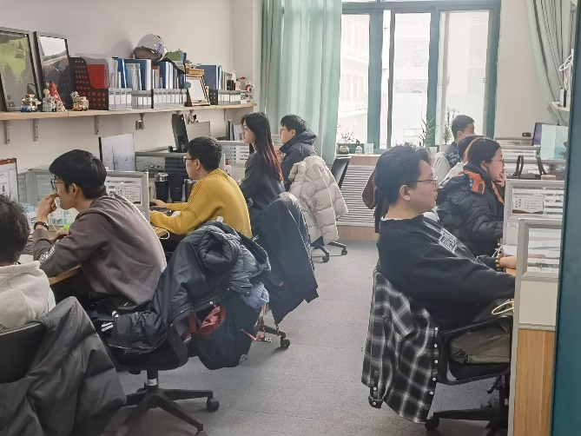
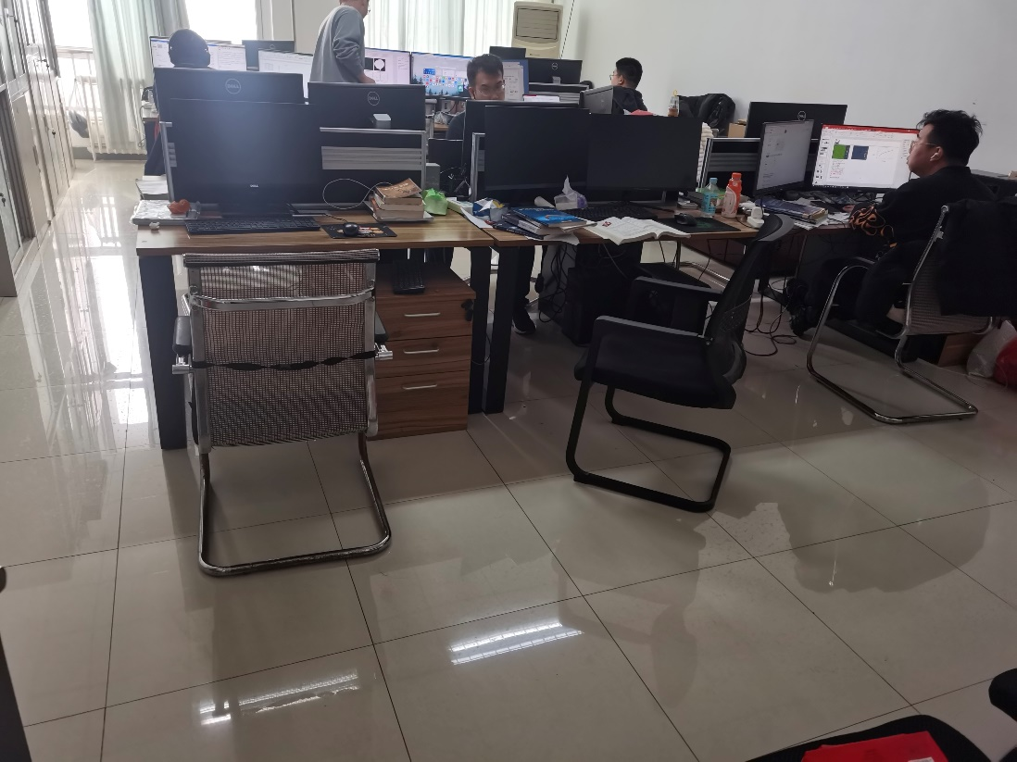
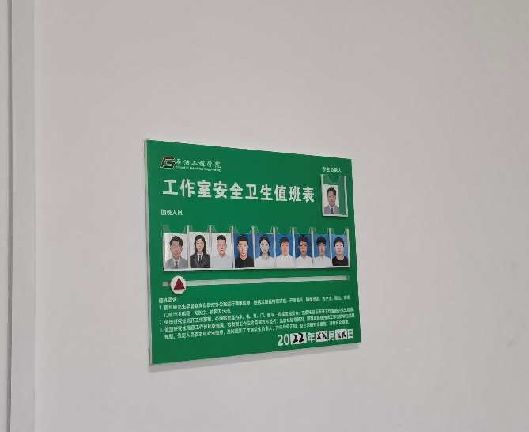
优秀工作室
工B-429 油气开采研究所
优秀工作室
工E-1817 油气开采研究所

